Slide 1
BIC & SP 800-22 Test Suite
2024년 11월 18일
Su-Hak Lee, Hee-Ju Yeo
Department of Computer Engineering

Slide 2
BIC(Bit Independence Criterion)
BIC : 암호화의 Confusion 정도 측정
특정 입력 비트의 변화가 암호문의 다른 비트에 얼마나 독립적으로 퍼져 나가는가
각 출력 비트가 변경된 입력 비트와 상관관계가 낮음 = 독립적으로 퍼져나감

Slide 3






BIC(Bit Independence Criterion)
L개의 평문
평문과 암호문의 길이는 각각 n-bits, m-bits
: 암호화(f)
1st plaintext
n-bits Input Vector
n-bits Output Vector
n-bits Input Vector X1 = (x1’, …, xn)​
n-bits Output Vector Y1 = ( ... )​
n개
...
...
...
n-bits Input Vector Xn = (x1, …, xn’)​
n-bits Output Vector Yn = ( ... )​

Slide 4



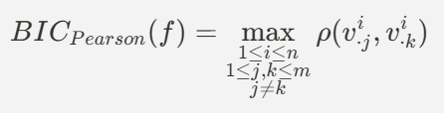
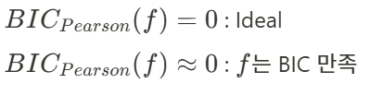
BIC(Bit Independence Criterion)
= 평문에서의 1비트 변화로 인한 암호문의 변화
i : 1 ~ n
r : 1 ~ L (평문의 총 개수)
L개의 모든 평문 집합에 대해서 모든 variable 쌍 이 독립적이면 암호화과정은 BIC를 만족한다

Slide 5

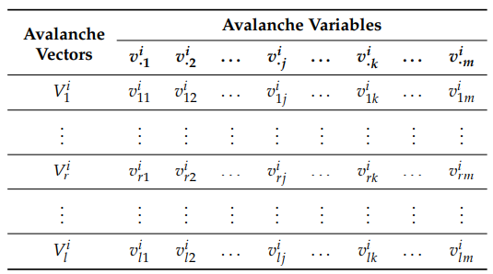

BIC(Bit Independence Criterion)
두 비트 쌍의 상관 계수
피어슨 상관 계수
L개의 평문, n번의 bit-flip, m개중 2개 비트 쌍
총 번의 연산

Slide 6
NIST SP 800-22 test suite
SP 800-22 test suite : 난수생성기 성능평가 -> Randomness, Unpredictability
하위 15개의 테스트가 존재. 15개 테스트 모두 통과 시 무작위성이 보증됨
- 하위 테스트 : Frequency Test, Frequency Within a Block, Runs Test, ..., Random Excursions Variant Test
암호화 과정에 대한 것이 아닌 평문과 암호문으로만 평가

Slide 7
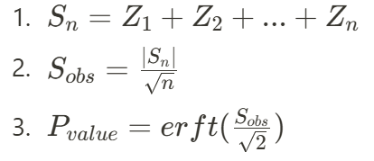



NIST SP 800-22 test suite
- Frequency Test : 0과 1의 비율이 거의 동일한지 확인하는 테스트
- 가장 기본적으로 만족해야하는 테스트.
평문 X, 암호문 Y : n-bits
erft ： complementary error function
가 0.01이상이면 random
0.01 미만이면 non-random

Slide 8
To-Do
AES 엔트로피 계산 및 분석
SP 800-22 Test Suite 하위 항목 분석

